Slide 1
CHÀO MỪNG THẦY CÔ VÀ CÁC EM ĐẾN VỚI TIẾT HỌC NGÀY HÔM NAY
Tiết 19:
LUYỆN TẬP

Slide 2
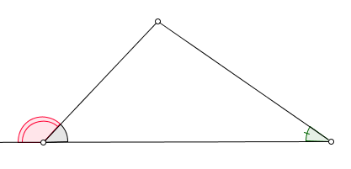

KIỂM TRA BÀI CŨ
? Phát biểu định lí tổng ba góc của một tam giác?
Áp dụng: Cho hình vẽ. Tính
A
?
46⁰
48⁰
x
B
C

Slide 3
II. Áp dụng vào tam giác vuông:
a. Định nghĩa:
Cạnh huyền
Tam giác vuông là tam giác có một góc vuông
Cạnh g. vuông
b. Định lí:
Cạnh g.vuông
Trong một tam giác vuông, hai góc nhọn phụ nhau

Slide 4
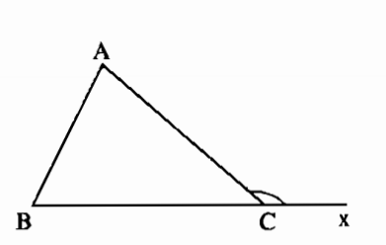

III. Góc ngoài của tam giác:
a. Định nghĩa:
Góc ngoài của tam giác là góc kề bù với một góc của tam giác.
b. Định lý:
Mỗi góc ngoài của một tam giác bằng tổng hai góc tổng của hai góc không kề với nó.
$$\hat{ACx}=\hat{A}+\hat{B}$$
c. Nhận xét:
Góc ngoài của tam giác lớn hơn mỗi góc trong không kề với nó.

Slide 5
IV. Củng cố - luyện tập:
Câu 1: Tìm số đo x trong hình vẽ sau:
D
A. x = 40⁰
50⁰
B. x = 50⁰
C. x = 65⁰
x
x
D. x = 75⁰
E
F

Slide 6
Câu 2: Tính số đo y ở hình vẽ:
D
A.
100⁰
y
B.
110⁰
C.
80⁰
60⁰
40⁰
E
F
D.
90⁰

Slide 7
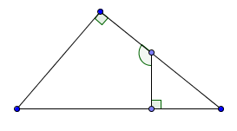
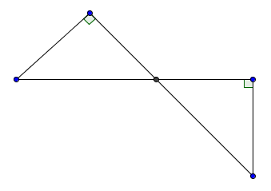
Bài 6 – SGK/108: Tìm số đo x trong hình 55, 58:
H
H
B
x
40⁰
K
A
I
A
55⁰
E
K
x
B
Hình 58
Hình 55

Slide 8
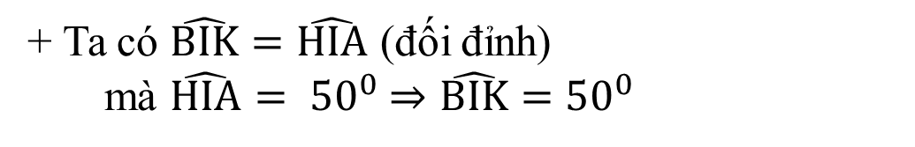
Giải
H
+ Xét ΔAHI, vuông tại H có:
(tổng ba góc trong Δ vuông)
40⁰
K
A
I
x
B
Hình 55
+ Ta có $\hat{BIK}=\hat{HIA}$ (đối đỉnh)
mà $\hat{HIA}= {50}^{0}$ $⇒\hat{BIK}=$ ${50}^{0}$
+ Xét ΔBKI, vuông tại K có:
(tổng ba góc trong Δ vuông)
Vậy

Slide 9
Hướng dẫn về nhà
Học bài theo vở ghi và SGK - BTVN: Bài 7, 8 – SGK/109
Chuẩn bị bài sau: “Hai tam giác bằng nhau”

Slide 10
CHÀO TẠM BIỆT
THẦY CÔ VÀ CÁC EM!

